Slide 1

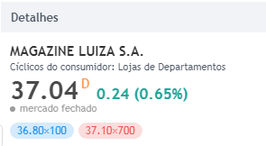




INVEST MARKET - NEGOCIAÇÃO
A plataforma de investimentos mais completa do mercado está disponível 24h por dia para atender voce1!
Olá USUÁRIO!
Dúvidas? Chame seu trader no chat online agora!
Produtos | Mercado Hoje | Magazine Luiza
LIVRO DE OFERTAS B3
Acompanhe as melhores cotações para o produto:
Clique aqui e veja suas execuções!
QUEM COMPRA
PREÇO | QUANTIDADE
151,00 | 100
150,00 | 1.000
150,50 | 500
150,50 | 20
151,00 | 5
QUEM VENDE
PREÇO | QUANTIDADE
153,00 | 100
153,50 | 80
152,50 | 10
151,00 | 150
151,50 | 50
Fonte: B3 | Deseja compra ou vender? Clique no ícone e informe a quantidade para enviar sua oferta.

Slide 2

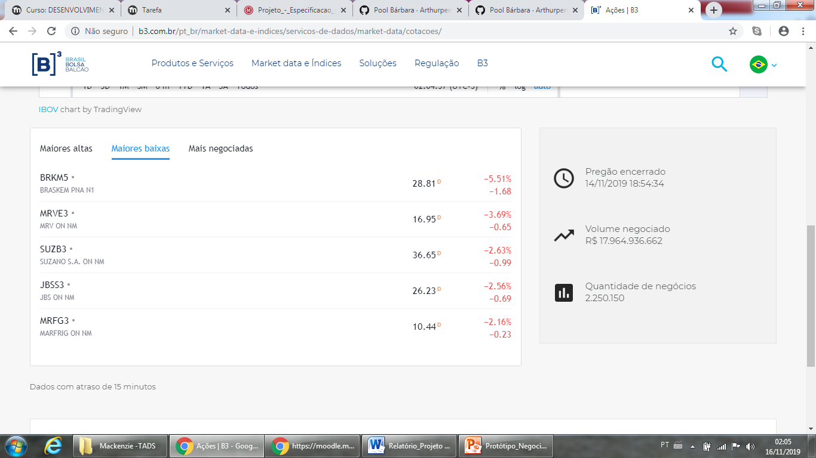
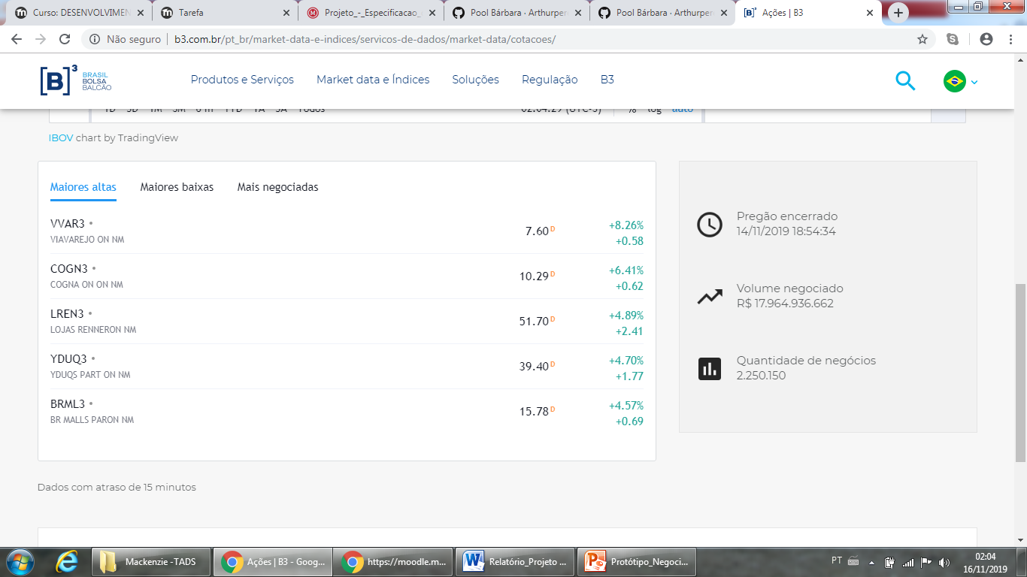
INVEST MARKET – MERCADO HOJE
A plataforma de investimentos mais completa do mercado está disponível 24h por dia para atender voce1!
Olá USUÁRIO!
Dúvidas? Chame seu trader no chat online agora!
Produtos | Mercado Hoje
MAIORES ALTAS
MAIORES BAIXAS
Deseja acompanhar a negociação de uma companhia específica?!
Digite abaixo o nome ou o código de negociação da companhia para acessar os dados em tempo real:
nome
OU
código
Fonte: B3

